Slide 1
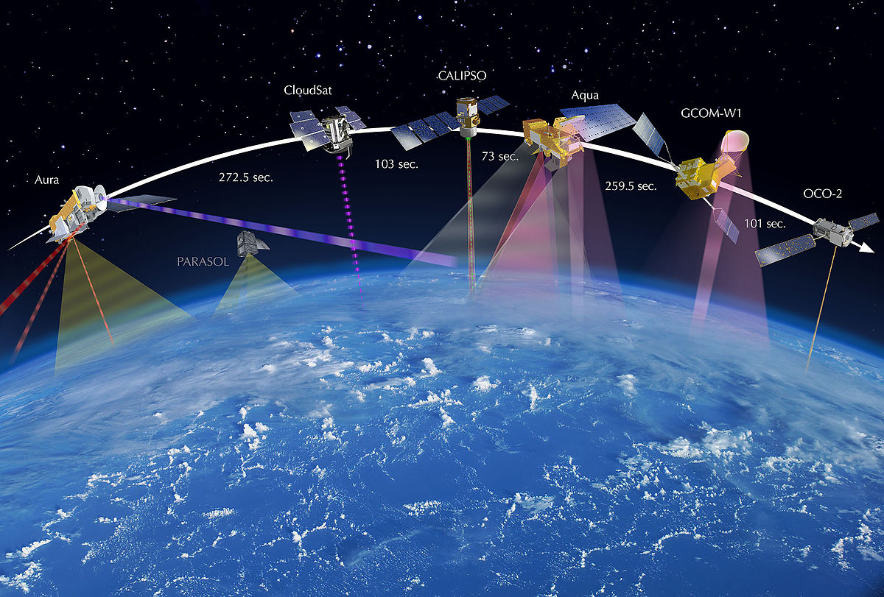

Notes:
স্লাইড নং-১-স্বাগতম

Slide 2

শিক্ষক পরিচিতি
কায়ছার আলম
সহকারী শিক্ষক
ইস্পাহানি আদর্শ হাই স্কুল
পাহাড়তলী, চট্টগ্রাম।
ই-মেইলঃ karaz1982@gmail.com

Slide 3

পাঠ পরিচিতি
বিষয়ঃ তথ্য ও যোগাযোগ প্রযুক্তি
শ্রেণিঃ অষ্টম
অধ্যায়ঃ তৃতীয়
পাঠঃ ১৯

Slide 4
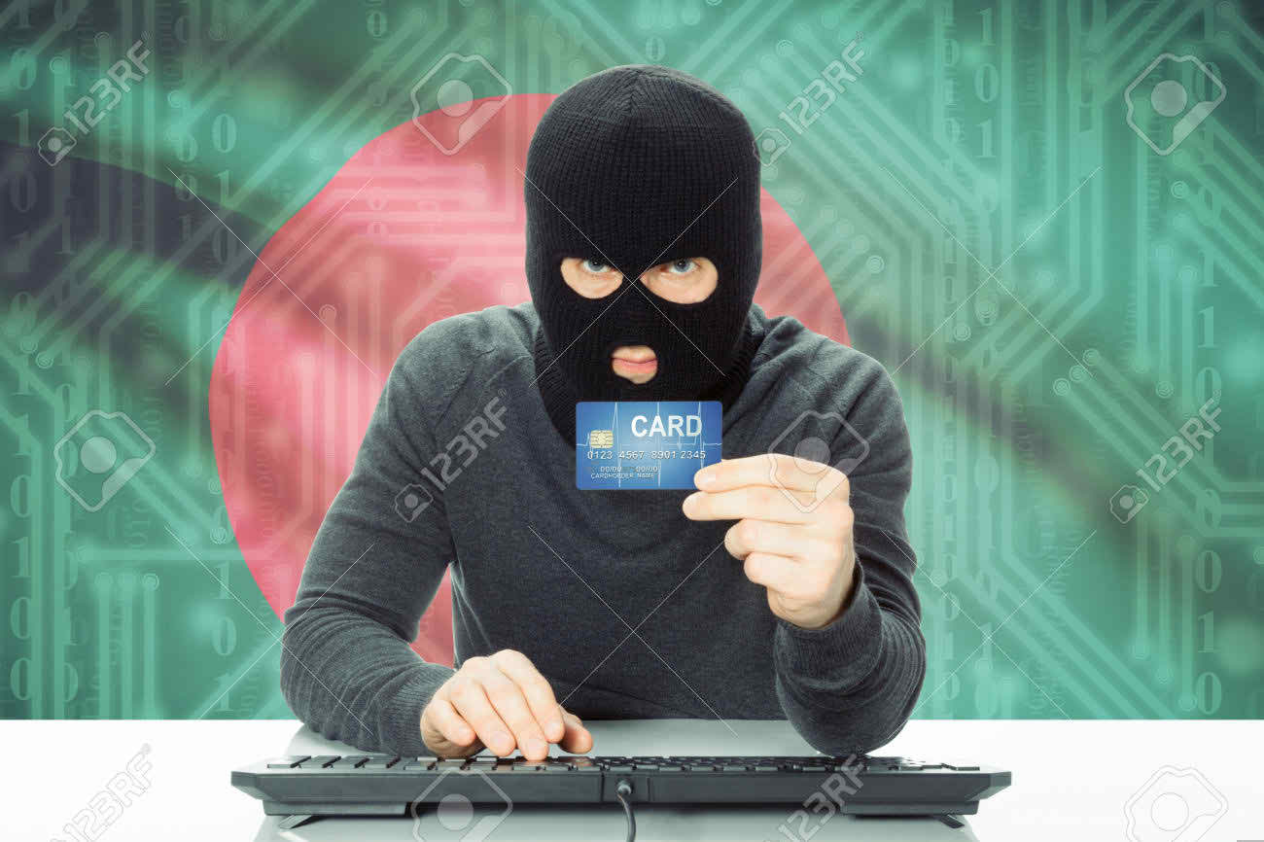
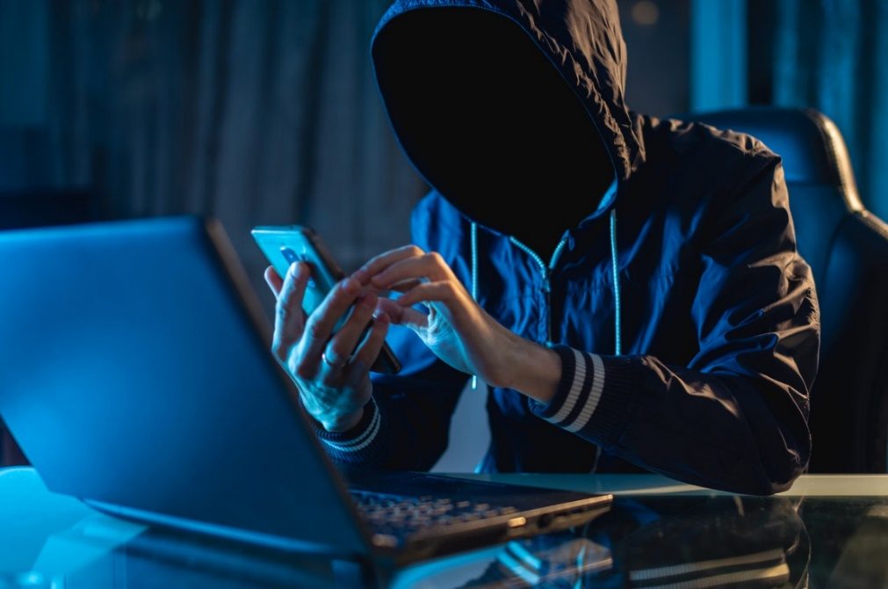


চলো কিছু ছবি দেখি।

Slide 5
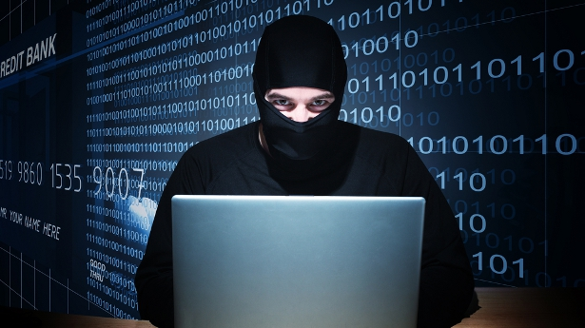
আজকের পাঠের বিষয়ঃ
সাইবার ক্রাইম
Notes:
পাঠ বোর্ডে লিখে দেওয়া হবে।

Slide 6
শিখনফল
১। সাইবার ক্রাইম এর ধারণা ব্যাখ্যা করতে পারবে।
২। ঘটে যাওয়া সাইবার ক্রাইম সম্পর্কে বর্ণনা দিতে পারবে।
৩। সাইবার ক্রাইমের কুফল বর্ণনা করতে পারবে।

Slide 7
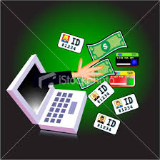
সাইবার ক্রাইম কী?
ইন্টারনেট ও তথ্য প্রযুক্তি ব্যবহার করে ক্ষতিকর কিছু করাই হচ্ছে সাইবার ক্রাইম। ইন্টারনেটের মাধ্যমে কাউকে হুমকি প্রদর্শন, আপত্তিকর তথ্য প্রকাশ, প্রতারণা করা ইত্যাদি সাইবার অপরাধের অর্ন্তভুক্ত।

Slide 8
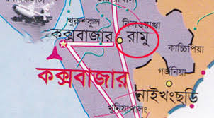
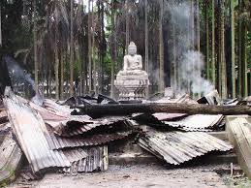
সম্প্রতি ঘটে যাওয়া কিছু সাইবার ক্রাইম……
২০১২ সালের সেপ্টেম্বর মাসে চট্টগ্রামের রামুতে অত্যন্ত দুঃখজনক ঘটনা ঘটে। কিছু দুর্বৃত্ত মানুষজন কে ধর্ম বিদ্বেষী কথা বুঝিয়ে কয়েকিট বৌদ্ধ বিহার পুড়িয়ে দেয়।

Slide 9

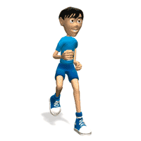



২০১৩ সালে ১৫ এপ্রিল মার্কিন যুক্তরাষ্ট্রের বস্টন শহরে ম্যারাথন দৌড় প্রতিযোগিতার সময় শক্তিশালী বোমা ফেলা হয়।

Slide 10
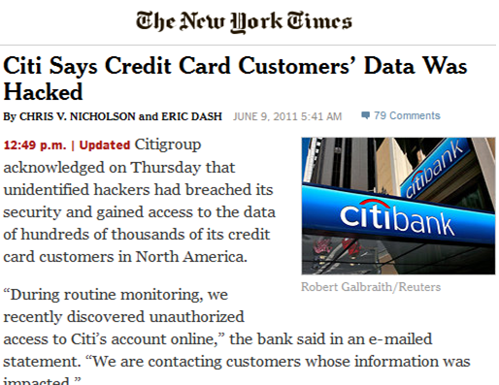
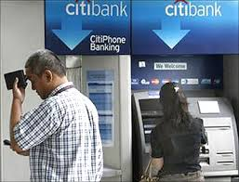
২০১১ সালের ৯ জুন নিউইয়ার্ক টাইমস পত্রিকায় একটি সংবাদ ছাপা হয়। সিটি ব্যাংকের লক্ষ লক্ষ গ্রাহকের কেডিট কার্ডের গোপন নম্বর অপারাধীদের হাতে চলে যায়।

Slide 11
একক কাজ
১। সাইবার ক্রাইম কি?
২। সাইবার ক্রাইমের একটি উদাহরণ লিখ।

Slide 12
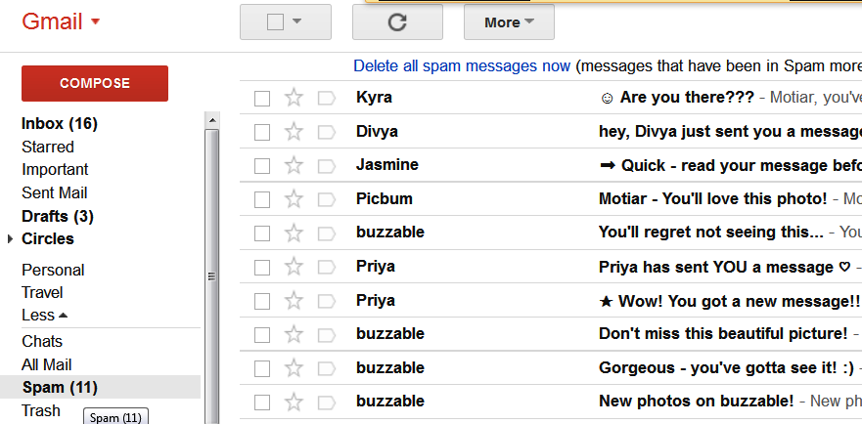
সাইবার অপরাধসমূহঃ
স্প্যাম
স্প্যামঃ স্প্যাম হচ্ছে যন্ত্র দিয়ে তৈরি করা অপ্রয়োজনীয়, উদ্দেশ্যমূলক কিংবা আপত্তিকর ই-মেইল যা সময় ও সম্পাদের অপচয় করে।

Slide 13
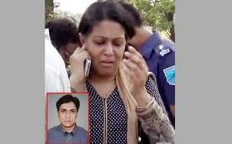
প্রতারণা
মোবাইল ফোন, ফেসবুকসহ নানা সামাজিক যোগাযোগ মাধ্যম ব্যবহার করে নানাভাবে প্রতরণা করে।

Slide 14
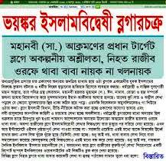

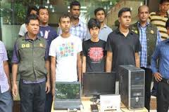
আপত্তিকর তথ্য প্রকাশ
ইন্টারনেটে ভুল করে বা ইচ্ছাকৃত শত্রুতামূলকভাবে অথবা রাজনৈতিক উদ্দেশ্যে নানা প্রকার আপত্তিকর তথ্য প্রকাশ করা। ফলে বাংলাদেশে কয়েকবার ফেসবুক, ইউটিউবের মতো জনপ্রিয় সেবা বন্ধ করে রাখতে হয়।

Slide 15
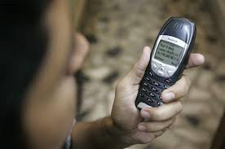

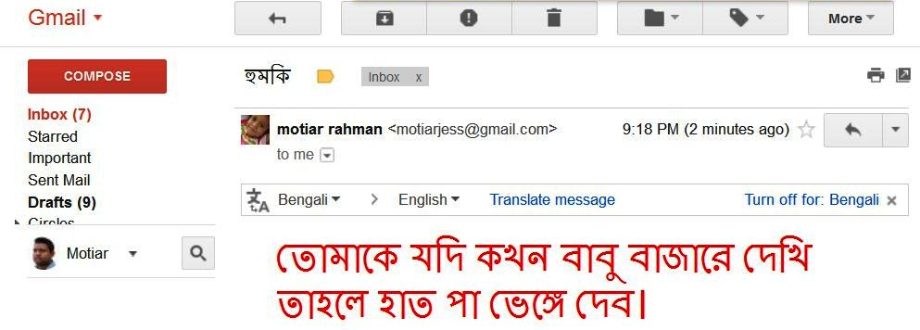
হুমকি প্রদর্শন
স্যার,
ই-মেইল, ফেসবুক, মোবাইলসহ নানা সামাজিক যোগাযোগ মাধ্যম ব্যবহার করে হুমকি প্রদর্শন করা এক ধরনের সাইবার ক্রাইম।

Slide 16


Slide 17

দলগত কাজ
সাইবার অপরাধের বিরুদ্ধে প্রচারণার জন্য একটি স্লোগান প্রস্তুত কর।

Slide 18
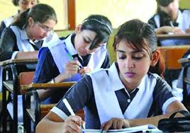
মূল্যায়ন
১। সাইবার ক্রাইম কী?
২। কোন ক্ষেত্রে সব থেকে বেশি সাইবার ক্রাইম সংগঠিত হচ্ছে?
৩। বাংলাদেশে সংঘঠিত একটি সাইবার ক্রাইমের নাম বল।
৪। স্প্যাম কী?
Notes:
মূল্যায়নের জন্য সংক্ষিপ্ত প্রশ্ন করা হবে।

Slide 19

বাড়ির কাজ
সাইবার অপরাধ রোধে তুমি কী কী সর্তকতা অবলম্বন করবে?

